Slide 1
IPGOD
Ckan – Data Management System
NCHC

Slide 2






其他開放資料1
其他開放資料2
政府開放資料平台
IPGOD
前處理
資料倉儲
使用者呈現端
資料擷取引擎
管理工具
元件中介資料庫
視覺分析
分析端
索引資料庫
資料操作
分析匯入引擎
資料倉儲
data flow
info flow
service
國網中心大資料平台
專屬工作空間

Slide 3
CKAN 簡介
開放原始碼的 open data catalogs
有彈性、修改過後程式碼必須釋出。(gplv3)
https://github.com/ckan/ckan
由英國 Open Knowledge Foundation 所支持的專案
廣泛使用，使用者包含: data.gov.uk, USA, 、台南市府開方資料平台。

Slide 4
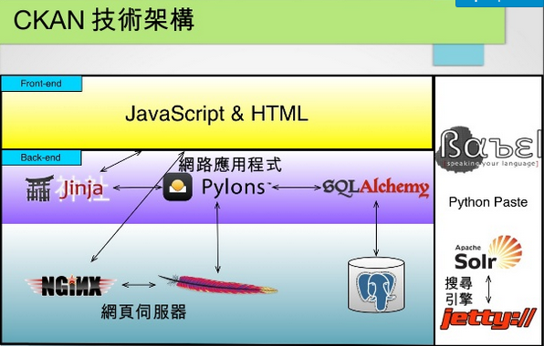
CKAN架構 (使用到的技術工具)
Notes:
1.
底層使用 apache 或是 nginx 伺服器
2.
使用 Pylon作為framework (與Django架構不同)
3.
搭配Jinja作為template 搭配SQL
4.
使用 Apache Solr作為搜尋引擎

Slide 5
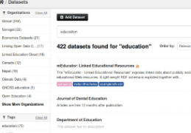
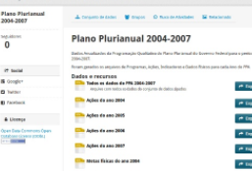
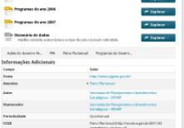
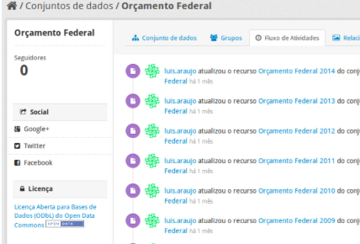
功能(1)
Catalog & 找資料
相關資料群組
中間資料整理
資料集的change log

Slide 6
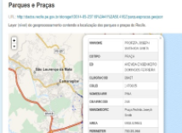
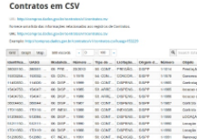
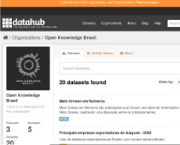
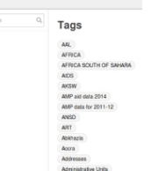
功能(2)
預覽資料
預覽地理資料
排列組織或群組內的資料集
製作標籤

Slide 7
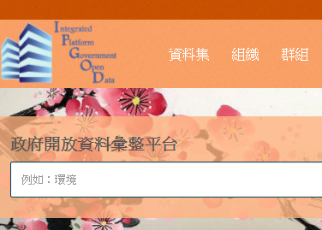
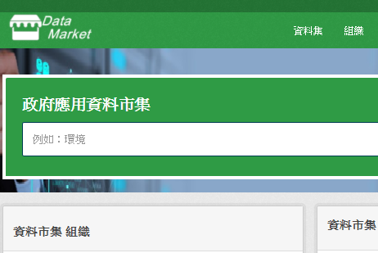
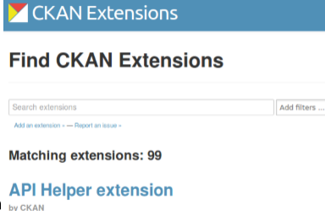
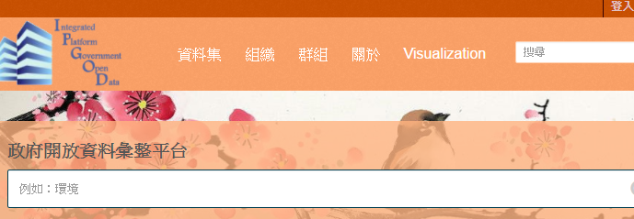
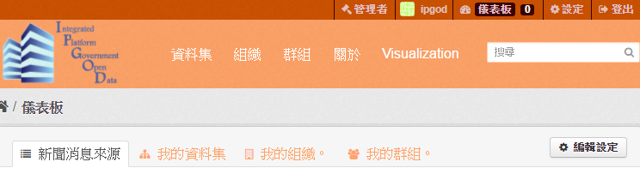
功能(3)
可客製化主題
可使用extension
使用者權限管理

Slide 8
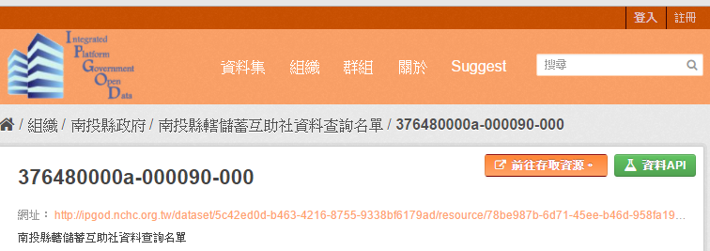
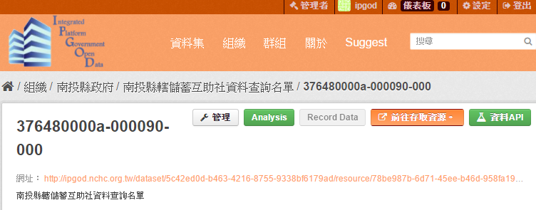
客製化功能 (需登入才有)

Slide 9

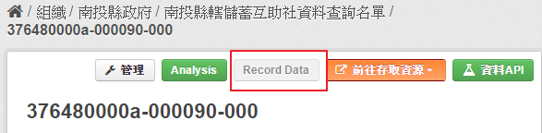
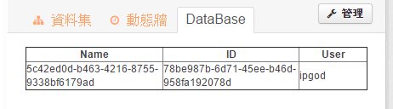
客製化功能1 : 勾選匯入 nchc braavos 資料

Slide 10

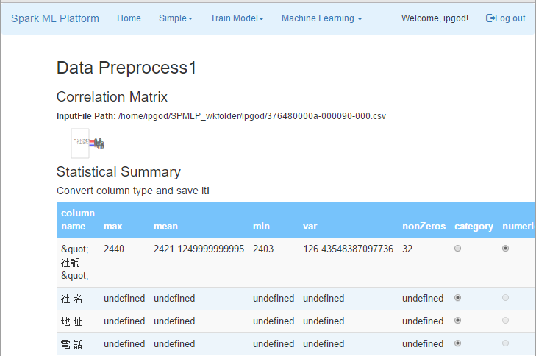
客製化功能(2) : 進階資料分析平台

Slide 11
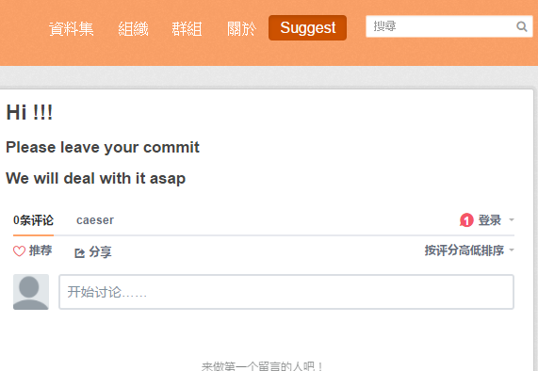
客製化功能(3) : 給我們建議

Slide 12
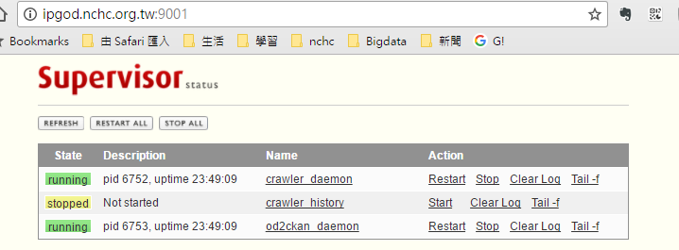
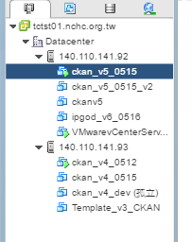
Ipgod maintenance (1)
Process control and monitor with web UI
Ipgod backup by VM

Slide 13
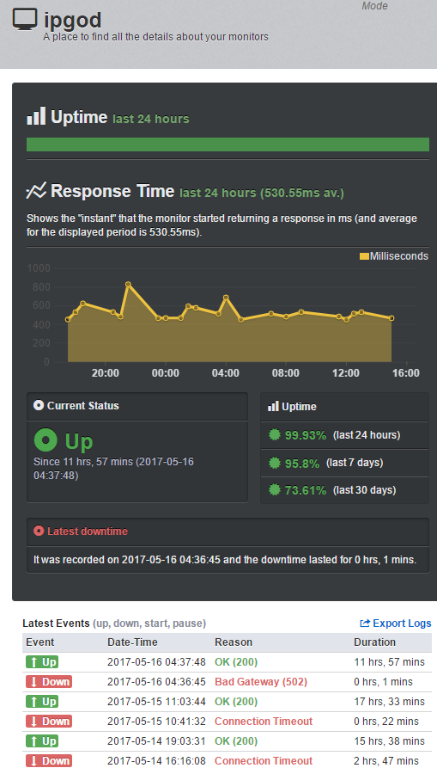
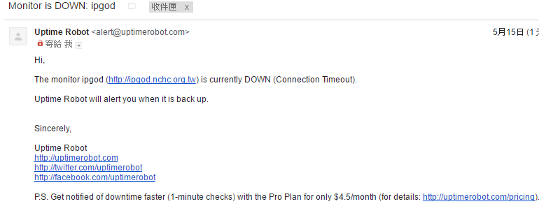
Ipgod maintenance (2)
Portal Monitor

Slide 14
backup

